Slide 1
40-01 사용자인터페이스설계서-관리자
단계명 | 설계(3D)
버전 | V0.1
최종개정 | 2015.03.03
목장관리시스템(M

Slide 2
● 제·개정이력
버전 | 개정일자 | 개정내역 | 작성자 | 승인자
0.1 | 2015-03-12 | 최초작성 | 정충상 | 정충상
0.1.1 | 2015-03-23 | 협의사항 반영, 설명글 추가

Slide 3
처음화면
화면ID |  | MMS-FRT-002
화면명
설명
1
2
액션
A
B
C
D
E
F
G
H
I
J
K
L
M
가
●배점관리
홈 > 배점관리 > 목록
구분 |  | 항목
검색
구분선택 ▼
구분추가
항목추가
총 30개의 항목이 있습니다.
번호 | 구분 | 항목 | 형식 | 값 | 배점 | 우선순위 | 삭제
10 | 장년교구 | 철야예배 | 체크 | - | 5 | 1 | 삭제
9 | 교회학교 | 새벽기도 | 선택 | 7/6/5/4/3/2/1 | 7/6/5/4/3/2/1 | 2 | 삭제
8 | 교회학교 | 주일예배 | 체크 | - |  | 1 | 삭제
7 | 장년교구 | 저녁예배 | 체크 | - |  | 2 | 삭제
6 | 장년교구 | 심방전화 | 선택 | 3회이상/2회/1회 | 3/2/1 | 1 | 삭제
5 | 교회학교 | 철야예배 | 체크 | - | 5 | 1 | 삭제
4 | 교회학교 | 새벽기도 | 선택 | 7/6/5/4/3/2/1 | 7/6/5/4/3/2/1 | 2 | 삭제
3 | 교회학교 | 주일예배 | 체크 | - |  | 1 | 삭제
2 | 청년부 | 저녁예배 | 체크 | - |  | 2 | 삭제
1 | 청년부 | 심방전화 | 선택 | 3회이상/2회/1회 | 3/2/1 | 1 | 삭제
<< < 1 2 3 4 5 > >>

Slide 4
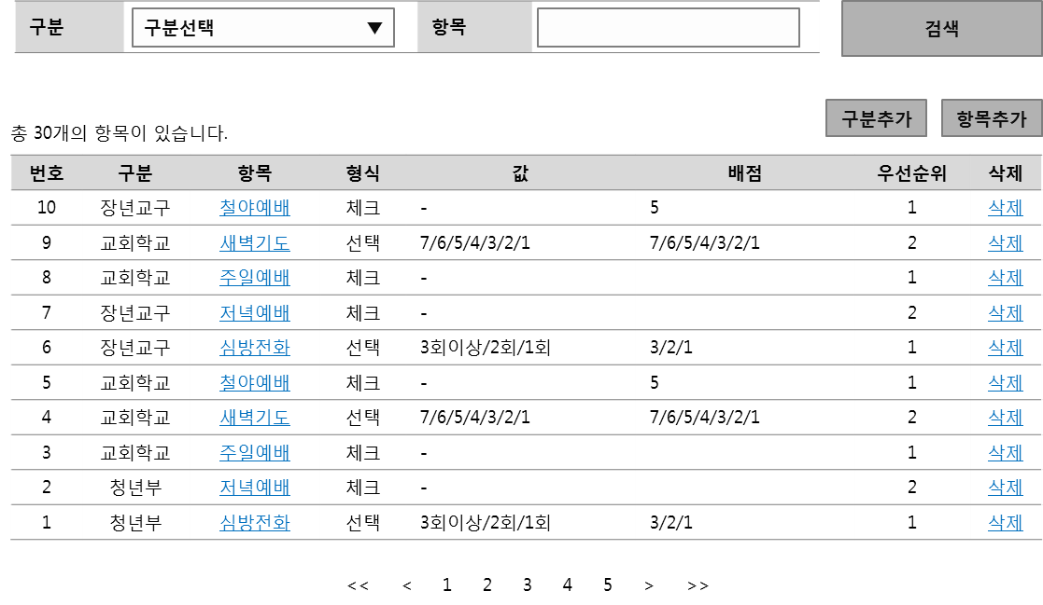
처음화면
화면ID |  | MMS-FRT-002
화면명
설명
1
2
액션
A
B
C
D
E
F
G
H
I
J
K
L
M
가
●배점관리
홈 > 배점관리 > 목록
●항목추가
●구분추가
구분
항목
형식
값
배점
우선순위
추가
구분선택 ▼
번호 | 구분 | 수정 | 삭제
3 | 장년교구 | 수정 | 삭제
2 | 교회학교 | 수정 | 삭제
1 | 교회학교 | 수정 | 삭제
형식선택 ▼
25 ▼
확인
취소

Slide 5
처음화면
화면ID
화면명
설명
1
2
A
B
C
D
E
F
G
H
I
J
K
L
M
가
●공지관리

Slide 6
처음화면
화면ID
화면명
설명
1
2
A
B
C
D
E
F
G
H
I
J
K
L
M
가
●승인관리

Slide 7
처음화면
화면ID
화면명
설명
1
2
A
B
C
D
E
F
G
H
I
J
K
L
M
가
●통계관리

